Slide 1
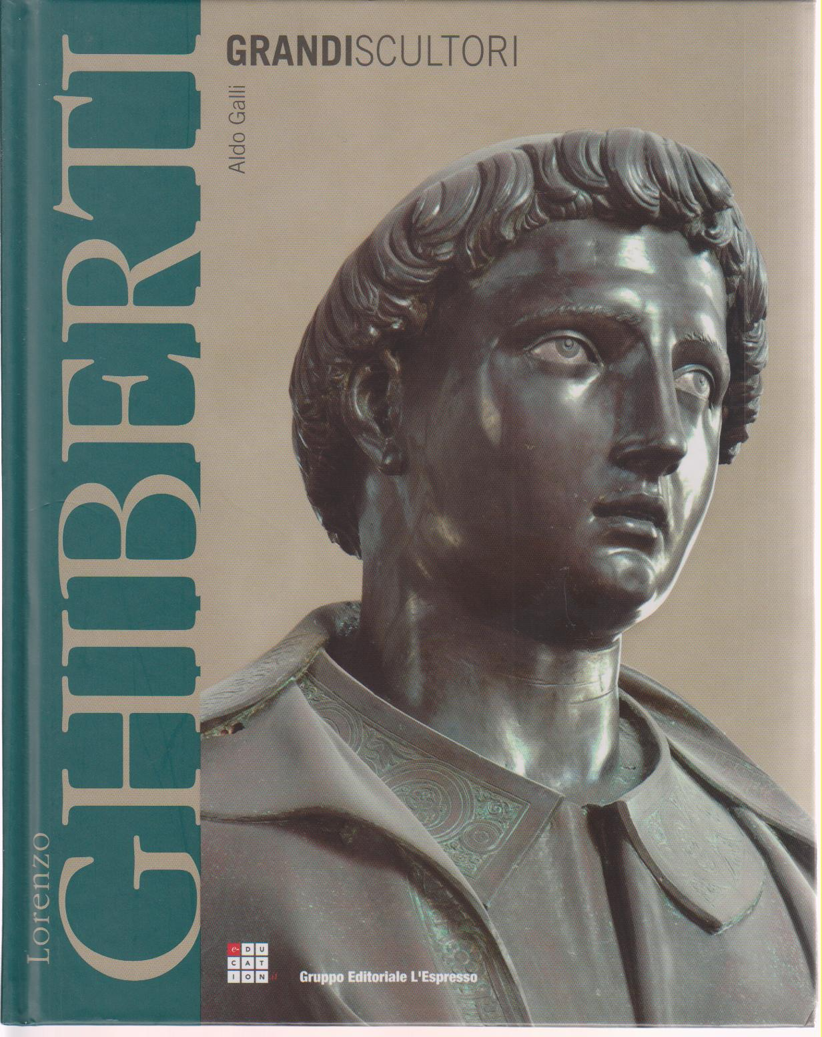

Slide 2
Notes:
Autoritratto di Lorenzo Ghiberti

Slide 3
Notes:
Lorenzo Ghiberti, Firenze, Museo Nazionale del Bargello0, Sacrificio di Isacco

Slide 4
Notes:
Filippo Brunelleschi, Firenze, Museo nazionale del Bargello, Sacrificio di Isacco

Slide 5
Notes:
Andrea Pisano, Porta sud ( stipiti ed architravedi Lorenzo e Vittorio Ghiberti ), Firenze, Battistero

Slide 6
Notes:
Lorenzo Ghiberti, Autoritratto, Battistero, Porta Nord

Slide 7
Notes:
Testa di giovane Profeta, Battistero, Porta Nord

Slide 8
Notes:
Testa di Profeta, Battistero, Porta NOrd

Slide 9
Notes:
Cornice d’edera con lucertola, Battistero, Porta Nord

Slide 10
Notes:
Cristo tra i dottori, particolare, Battistero, Porta Nord

Slide 11
Notes:
Lorenzo Ghiberti, S. Giovanni Battista, Firenze, Museo di Orsanmichele

Slide 12
Notes:
Su disegno di Lorenzo Ghiberti, Assunzione della Vergine, Firenze, Duomo

Slide 13
Notes:
Lorenzo Ghiberti, Tabernacolo dell’Arte di Caltimala, ( con un calco moderno del San Giovanni Battista , Firenze, Oesanmichele

Slide 14
Notes:
Lorenzo Ghiberti,Tabernacolo dell’’Arte del Cambio, Firenze, Orsanmichele

Slide 15
Notes:
Lorenzo Ghiberti, Arca di San Zanobi, particolare, Firenze, Duomo

Slide 16
Notes:
Lorenzo Ghiberti, Porta del pardaiso, particolare della cornice, Firenze, Battistero

Slide 17
Notes:
Lorenzo Ghiberti, Arca dei martiri, particolare, Firenze, Museo Nazionale del Bargello

Slide 18
Notes:
Lorenzo Ghiberti, Arresto del battista, Siena, Battistero, Fonte battesimale

Slide 19
Notes:
Lorenzo Ghiberti, Porta del Paradiso, 1425-1452, bronzo, cm 506 X 287 ( esclusi stipiti ed architrave ), Firenze, Museo dell’Opera del Duomo ( otto formelle ) ì, Opificio delle pietre dure ( due formelle e telaio, Battistero ( architrave e stipiti )

Slide 20
Notes:
Lorenzo Ghiberti, Battesimo di cristo, Siena, Battistero, Fonte battesimale

Slide 21
Notes:
Lorenzo Ghibeti, Il battesimo di Cristo, Firenze, Battistero, Porta Nord

Slide 22
Notes:
Lorenzo Ghiberti, cristo salva Pietro dalle acque, particolare, Firenze, battistero, Porta Nord

Slide 23
Notes:
Lorenzo Ghberti, Sant’Agostino, Firenze, Battistero, Porta Nord

Slide 24
Notes:
Lorenzo Ghiberti, San Giovanni Evangelista, Firenze, Battistero, Porta Nord

Slide 25
Notes:
Lorenzo Ghiberti, Naticità, particolare, Firenze, Battistero, Porta Nord

Slide 26
Notes:
Lorenzo Ghiberti, Storie di Abramo, particolare, Firenze, Musoe del’Opera del Duomo, ( dalla Porta del Paradiso )

Slide 27
Notes:
Lorenzo Ghiberti, Storie di Adamo ed Eva, particolare, Firenze, Museo dell’Opera del Duomo ( dalla Porta del Paradiso )

Slide 28
Notes:
Lorenzo Ghiberti, Aronne, particolare della cornice, Firenze, Battistero, Porta del Paradiso

Slide 29
Notes:
Lorenzo Ghiberti, Storie di Davide, Firenze, Museo dell’Opera del Duomo ( Dalla Porta del Paradiso )

Slide 30
Notes:
Lorenzo Ghiberti, Tomba Lenzi, particolare, Firenze, Onissanti

Slide 31
Notes:
Lorenzo e Vittorio Ghiberti, Cornice della Porta Sud, Firenze, Battistero

Slide 32
Notes:
Lorenzo e Vittorio Ghiberti, Cornice della Porta Sud, particolare, Firenze, Battistero

Slide 33
Notes:
Lorenzo Ghiberti, Reliquiario di San Jacopo, Pistoia, Museo del tesoro del Duomo

Slide 34
Notes:
Bottega di Lorenzo Ghiberti (?), Croce in argento, Impruneta ( FI ), Santa Maria, Tesoro della Basilica

Slide 35
Notes:
Su disegno di Lorenzo Ghiberti, Cornice del Tabernacolo dei Lanaioli, Firenze, Museo di San Marco

